Slide 1
Новикова Анастасия Анатольевна
управляющий магазина №72
(г. Северодвинск, ул. Гагарина, 13)

Slide 2
работает в Компании более 3 лет в должности управляющий магазина
в подчинении коллектив из 60 сотрудников

Slide 3
Анастасия Анатольевна, являясь наставником,
за последние 2 года обучила более 30 продавцов и
6 товароведов

Slide 4
Анастасия Анатольевна, являясь наставником,
за последние 2 года обучила более 30 продавцов и
6 товароведов

Slide 5
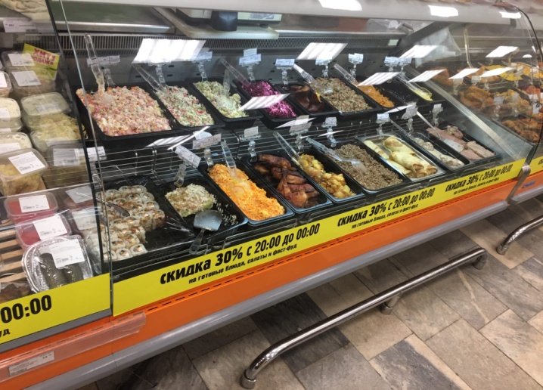
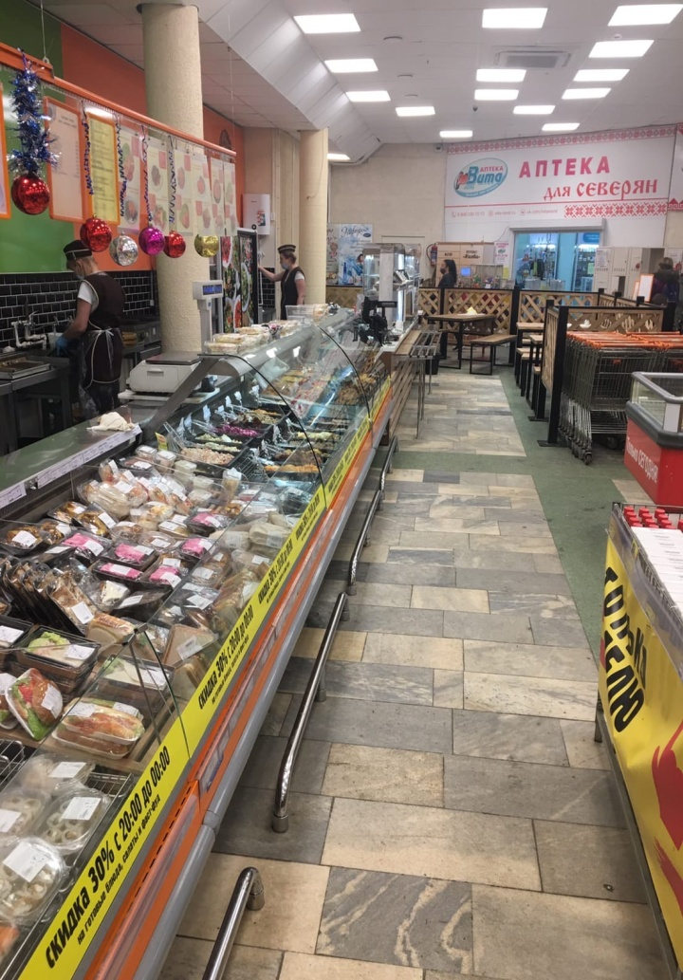
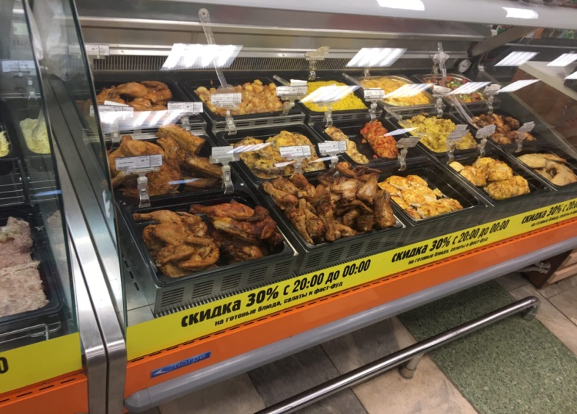
в 2020 году по сравнению с 2019 годом прирост выручки составил 18 %,
покупательский поток возрос на 4 %, а средний чек на 14 %
Notes:
На базе магазина расположен цех по выпечной продукции и готовых блюд, а также новый проект «Кулинария», где покупателю могут приобрести свежие и вкуснейшие блюда на завтрак, обед или ужин. Анастасия Анатольевна лично руководит мероприятиями по совершенствованию организации производства и его технологии, направляя основные усилия на дальнейшую автоматизацию производственных процессов, предупреждение брака, экономию сырья и электроэнергии, внедрение наиболее прогрессивных форм организации труда. Благодаря этому, несмотря на высокую конкуренцию, в 2020 году по сравнению с 2019 годом прирост выручки составил 18 %, покупательский поток возрос на 4 %, а средний чек на 14 %.

Slide 6
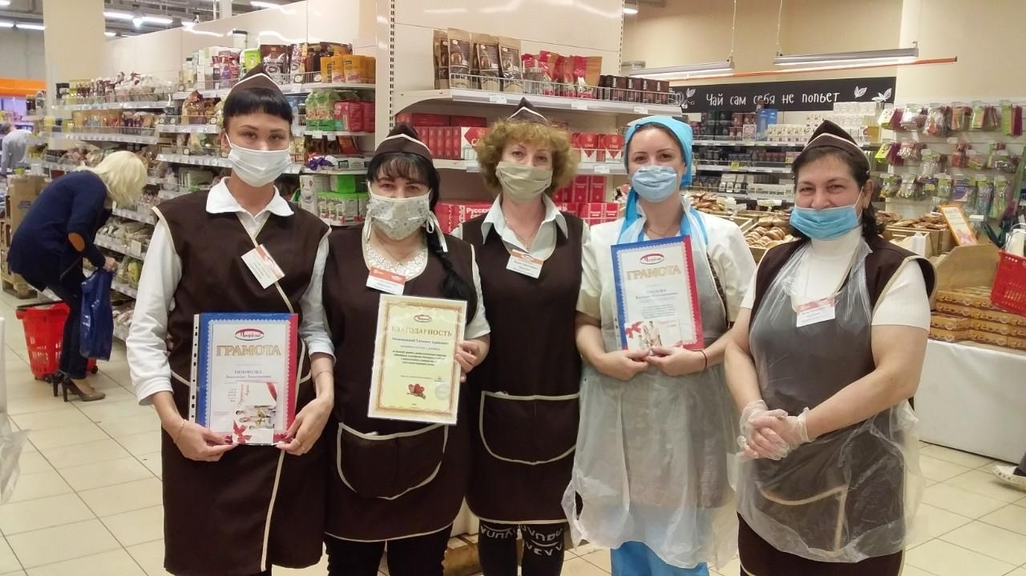
На ежегодной основе Анастасия Анатольевна осуществляет награждение своих сотрудников к профессиональному празднику – Дню работника торговли на уровне предприятия, и ходатайствует на награждение на уровне государственных структур. Также на постоянной основе осуществляются выплаты к юбилейным датам сотрудников – это корпоративная традиция. За 2018, 2019 и 2020 годы материальная помощь к юбилейным датам оказана 4 сотрудникам магазина.

Slide 7
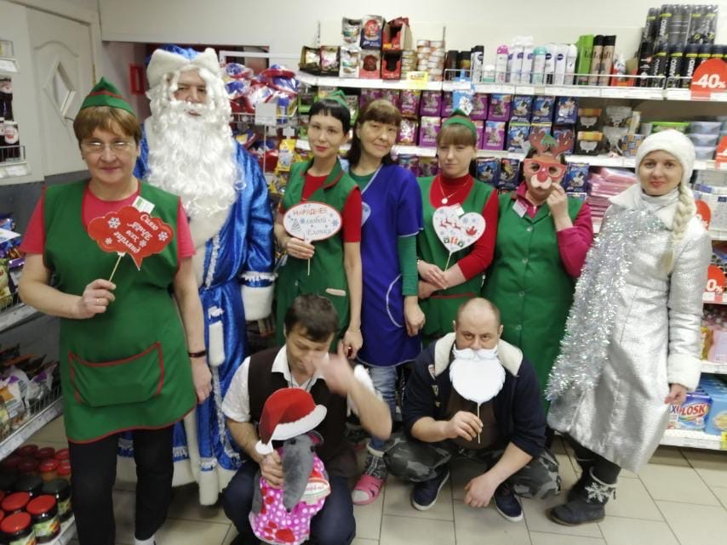
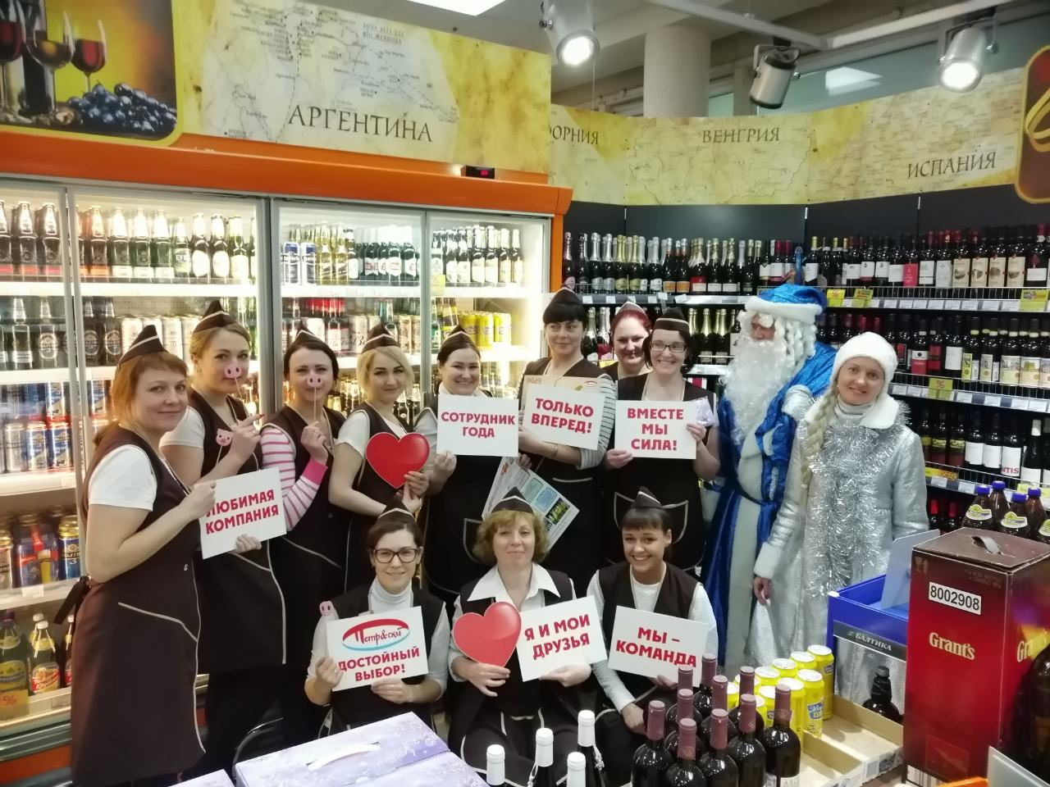
С целью повышения культуры обслуживания покупателей и создания праздничной новогодней атмосферы в городе ежегодно в декабре магазин №72 украшает торговый зал в новогоднем стиле.

Slide 8
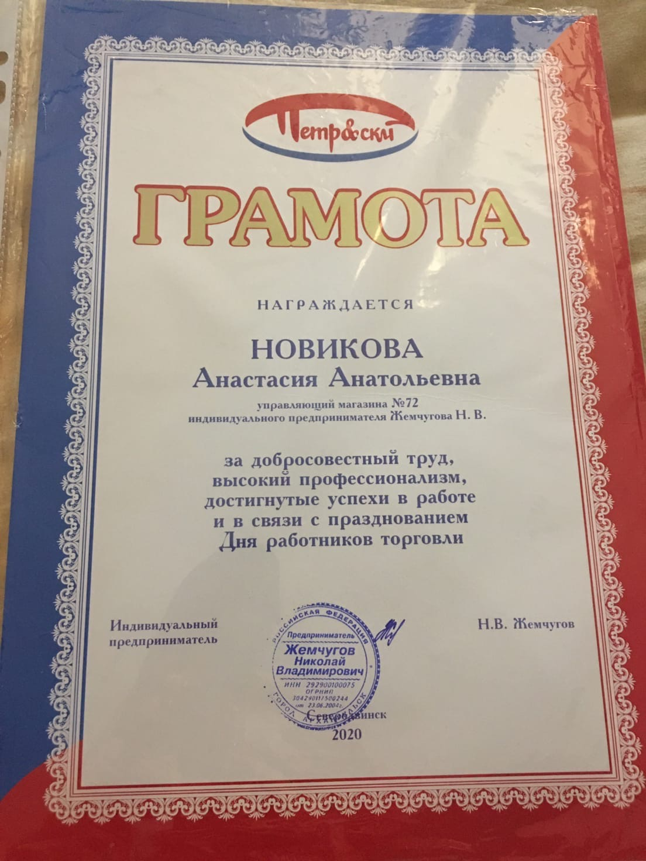
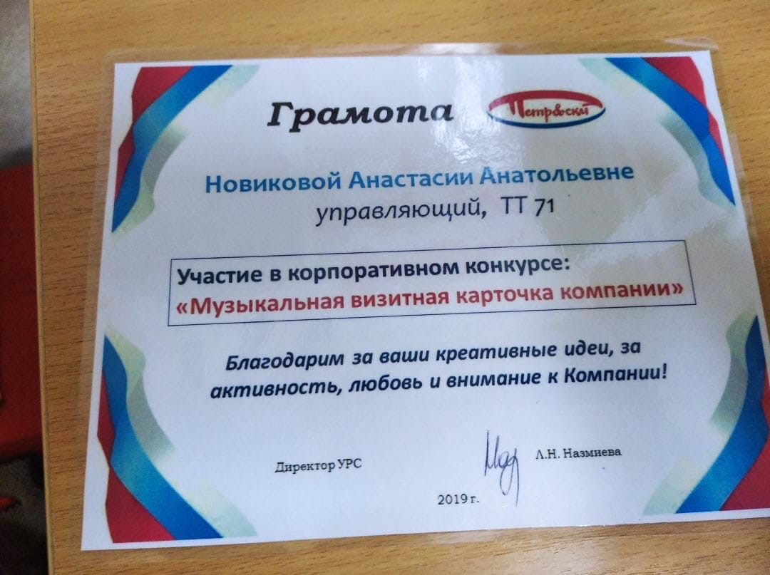

Slide 9
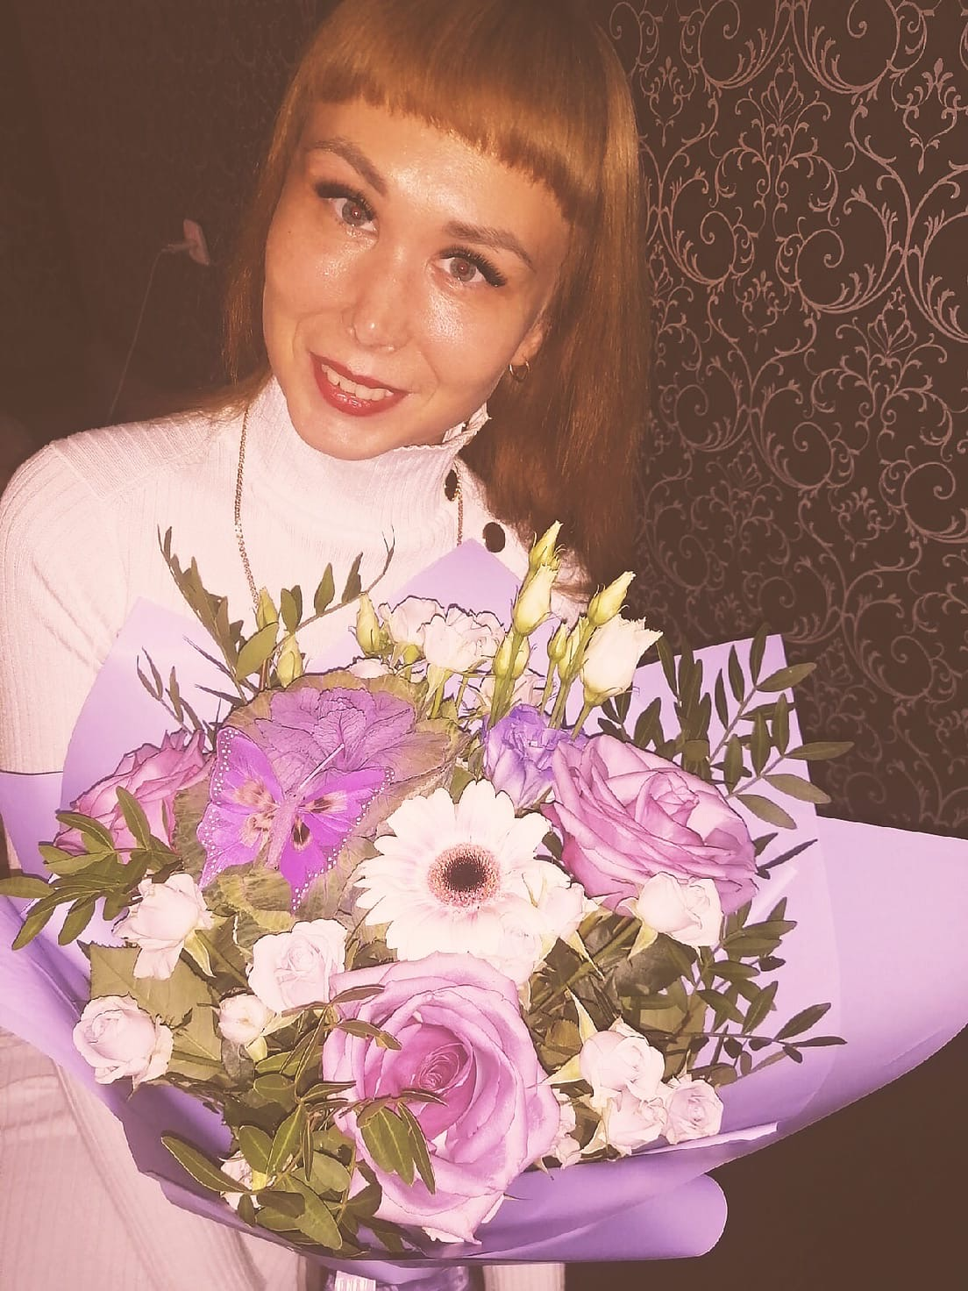
Анастасия Анатольевна:
с коллективом активно участвует во внутрикорпоративных мероприятиях
в 2019 году принимала участие во внутреннем конкурсе Компании «Лучший по профессии»
Кроме этого Анастасия Анатольевна ежегодно занимается благотворительностью со своими детьми( для животных, для детских домов и домов престарелых), участвует в школьной и дошкольной жизни своих детей – состоит в родительских комитетах

